Slide 1
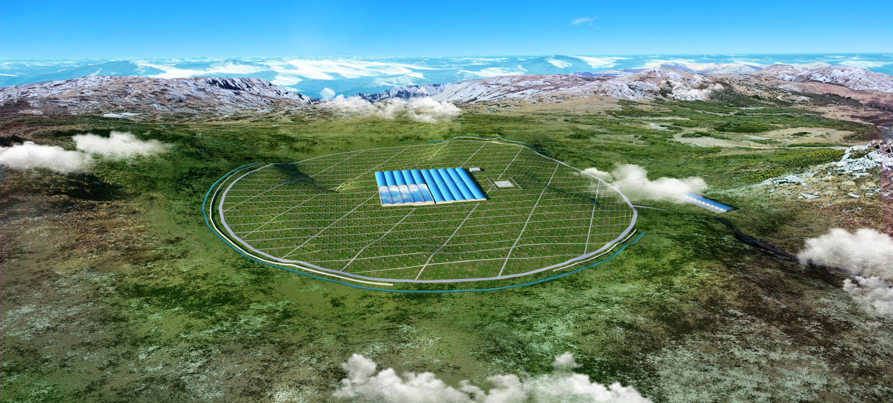
电磁粒子探测器实验新的进展
盛祥东
电磁粒子探测器系统
西南交通大学峨眉校区 2018年3月22日

Slide 2
内 容
一、电磁粒子探测器介绍
二、ED的批量组装
三、ED阵列实验的建造进展
结论与展望

Slide 3
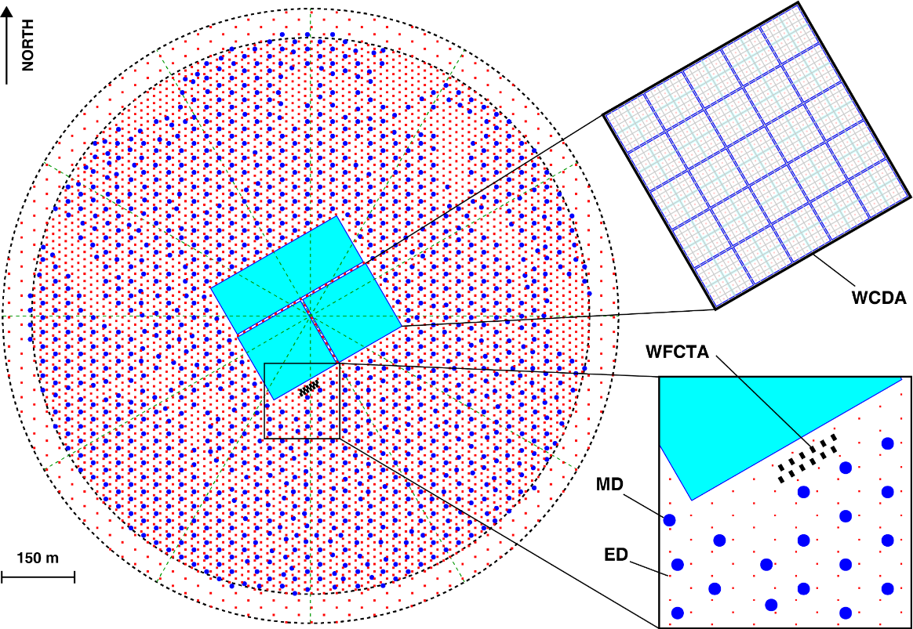
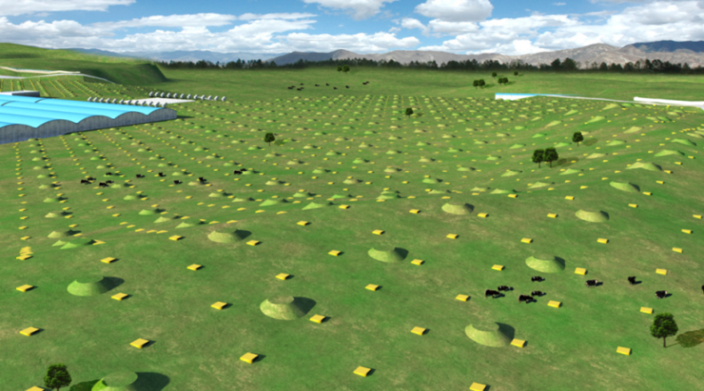
一、电磁粒子探测器（ED）介绍
一平方公里地面簇射粒子阵列（KM2A）实验目标，
发现河内宇宙线源;
北天区扫描，研究高能伽马辐射机制及能谱测量（10TeV—PeV）
研究宇宙线物理（>10TeV — 100PeV）等。
KM2A的组成：
  5195个电磁粒子探测器（ED）
  （分布半径635米）
  1171个缪子探测器（MD）
外围区
294个(30米间隔)
中心区
4901个(15米间隔)

Slide 4
ED的实验指标要求
主要测量原初粒子引发的EAS中电磁粒子（e±、γ、μ±）数密度和到达时间等。通过事例重建，结合Muon探测器信息，获得原初粒子的能量、方向等。
项目 | 指标要求和特点
电磁粒子成分 | μ±、e±、γ ； 5mm铅板（阈能>5MeV）
探测面积 | 1m×1m
探测效率 | >95%
探测粒子数密度 | 1/m2 ～ 10000/m2； 25%@单粒子，5%@10000个粒子
时间分辨 | <2ns
单道计数率 | < 2kHz@工作增益
运行时间 | >20年（0.6atm；±25℃；紫外线强）
研究内容：
（1）ED整体设计
探测灵敏单元；
电子学系统；
小尺寸光敏探头；
电源系统；
DAQ系统；
WR时钟分配系统等；
（2）开发ED组装与安装工艺流程
（3）阵列实验的搭建与运行维护；
（4）发展成熟的标定和数据质量监测方法等

Slide 5
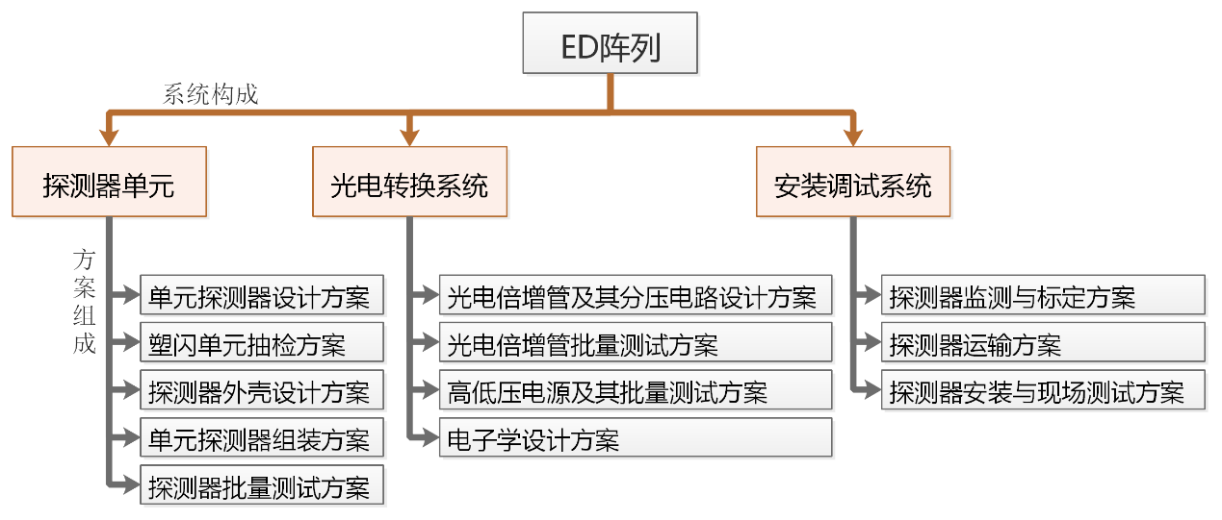
2. ED相关系统的任务及分工
电磁粒子探测器系统 | 高能所
地面粒子探测器ED电子学 | 高能所
小尺寸光电倍增管应用系统 | 山东大学
闪烁探测器检测系统 | 山东大学
ED电源检测系统 | 河北师范大学
时钟分配技术部 | 清华大学
数据获取技术部 | 高能所
通用技术部 | 高能所
机械工程技术部 | 高能所

Slide 6
3. ED主要组分的选型与开发
材 料 | 主要参数要求 | 选择型号
塑料闪烁体单元 | 100cm×25cm×1cm； 表面均匀开24根光纤槽 | BC408（美国圣戈班产品）
波长位移光纤 | Φ1.5mm，“core + single cladding” | BCF92SC（美国圣戈班产品）
漫反射层 | 漫反射系数>92% | Tyvek 1082D（0.27mm）
电源系统 | 远程监测高压值；温度系数：0.01%/℃； 纹波系数：0.01% | 天津森特尔公司产品
光电倍增管 | 1.5英寸，内弧面， 温度系数：～1‰/℃ ; 外部包裹磁屏蔽层 | XP3960型（海南展创公司产品）
铅吸收层 | 5mm厚铅锑板 | PbSb2（甘肃西北铜加工厂家）
电子学系统 | 电荷、时间信息精确测量 | 非标设备

Slide 7
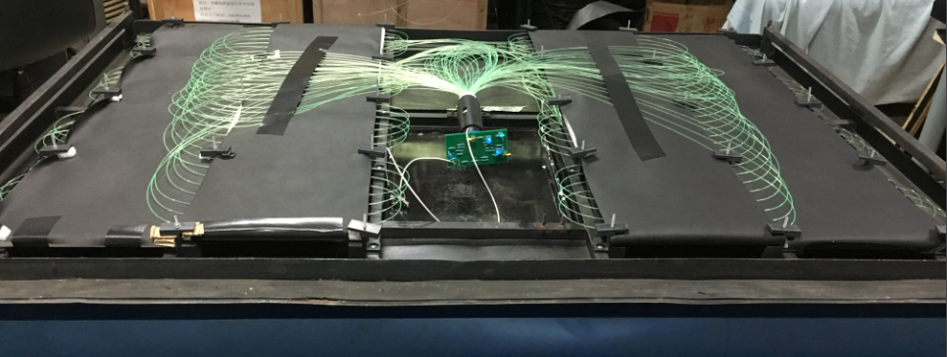
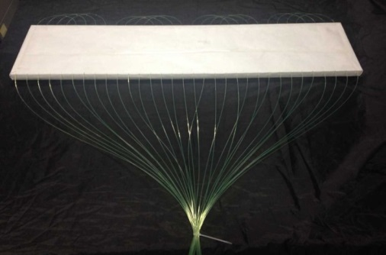
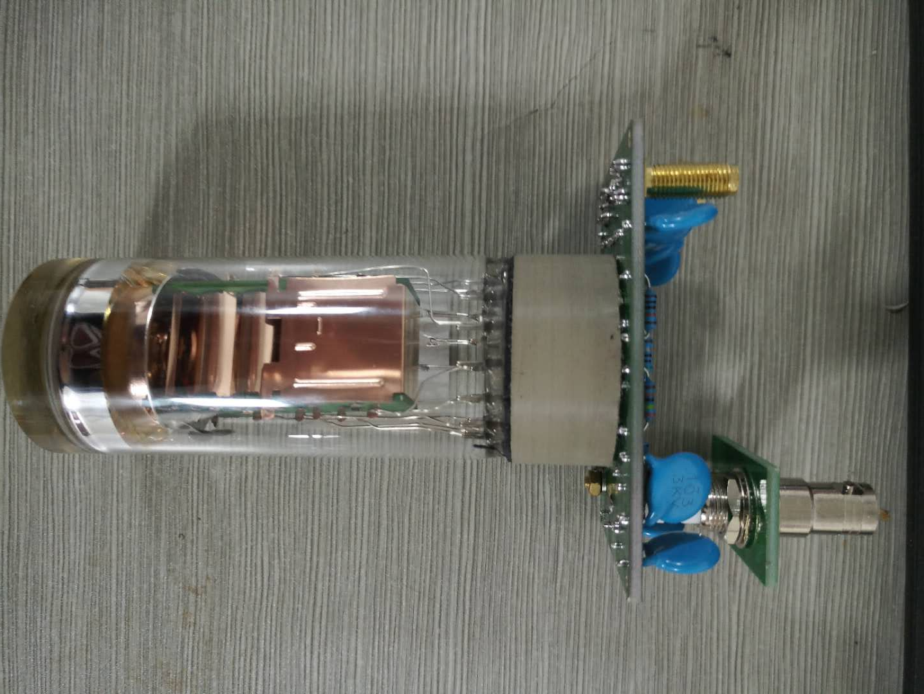
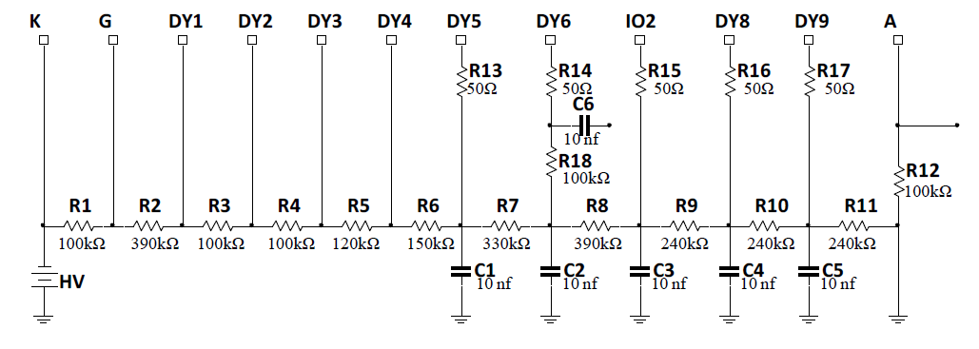
探测灵敏单元
电磁粒子探测器外观
光电倍增管
XP3960型PMT分压器电路设计图

Slide 8
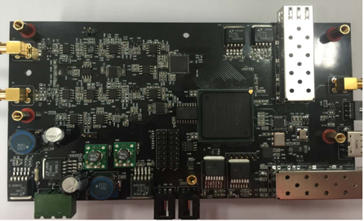
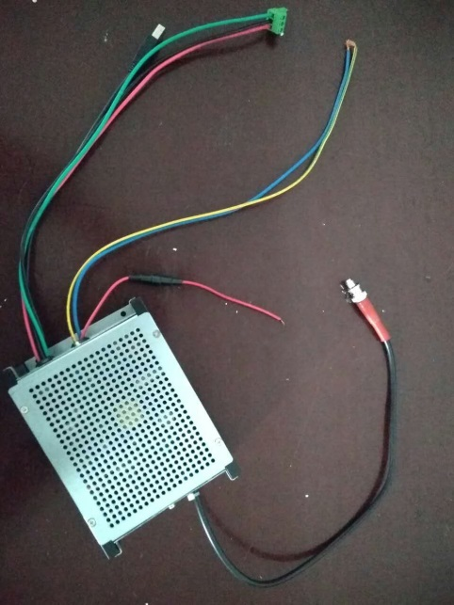
ED电子学系统
1） 双极信号输入处理；
电荷测量: charge integration
时间测量: TDC base on FPGA
低温度系数；
2）光纤输出（通过节点与WR时钟系统连接）；
3）内部温湿度监测；
4）高压慢控接口处理等
ED电源系统
1）采取“直流源+高压模块+单片机监控”的设计方式
2）统一高低压输出的指标要求和通讯协议。
3）确保阵列实验运行稳定
  高压输出的温度系数小于0.01%/ºC (0.6atm,±25℃)。对光电倍增管增益的影响控制在1%以内。
  高压输出的纹波系数小于0.01%。
  设计上考虑对“浪涌”、“感应雷击”等耐受能力等

Slide 9
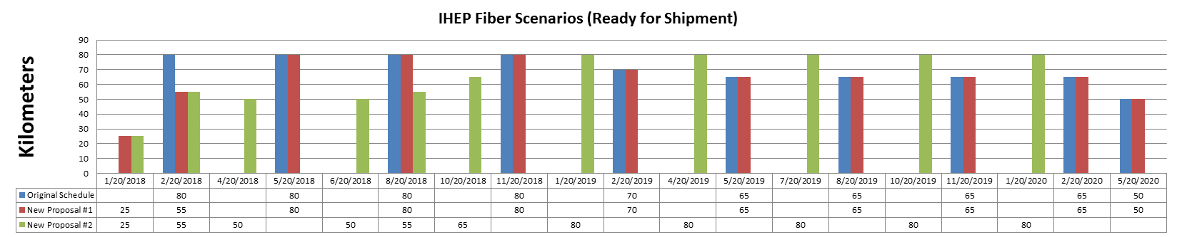
二、 ED的批量组装
ED系统招标任务和合同执行管理情况
共涉及13项招标任务。截止目前，已有12项在2018年春节之前完成。剩余1项正在筹备。对于已经招标的项目，预计在3月底将完成全部的合同签署工作。
在执行合同的同时，对于所有项目分别开展小批量鉴定件评审和验收等工作。
（1）已经完成招标任务的项目
“小尺寸光敏探头研制”、“波长位移光纤”、ED组装、ED运输服务、防护与监测设备、“KM2A电源系统研制”、“铅锑板”、“塑料闪烁体”、“塑料闪烁体加工”服务、“电子学系统芯片”、“ED整体性能测试”、WR时钟分配系统。
（2）ED安装服务，正在撰写招标文件
光纤的供货进度

Slide 10
近期ED系统鉴定件评审与验收情况
序号 | 设备名称 | 验收等级 | 计划验收时间 | 提交测试大纲时间 | 状态 | 备注
2 | 波长位移光纤 | C | 2018/03/01 | 2018/02/19 | 通过 | 产品验收
5 | 小尺寸光敏探头 | B | 2018/01/30 | 2018/01/20 | 通过 | 鉴定件
6 | 光电倍增管批量测试系统 | B | 2018/01/30 | 2018/01/20 | 函评 | 整体验收
8 | 防护与监测设备 | C | 2018/01/30 | 2018/01/20 | 通过 | 鉴定件
12 | ED整体性能测试系统 | B | 2018/02/10 | 2018/01/31 | 推迟 | 整体验收
11 | 读出电子学 | A | 2018/03/15 | 2018/03/05 | 3月12日 | 整体验收
7 | 塑闪抽样测试系统 | C | 2018/03/15 | 2018/03/05 | 延迟 | 整体验收
10 | 高低温温控箱 | C | 2018/03/15 | 2018/03/05 | 已入库 | 鉴定件

Slide 11
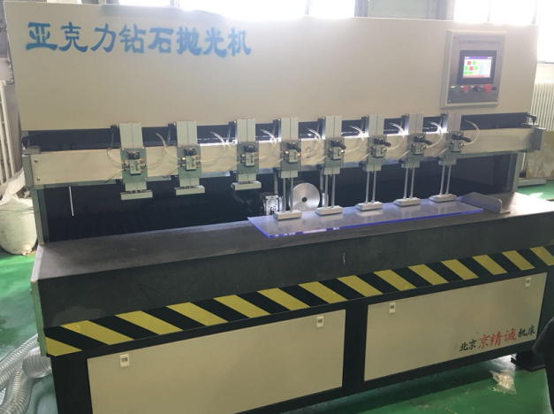
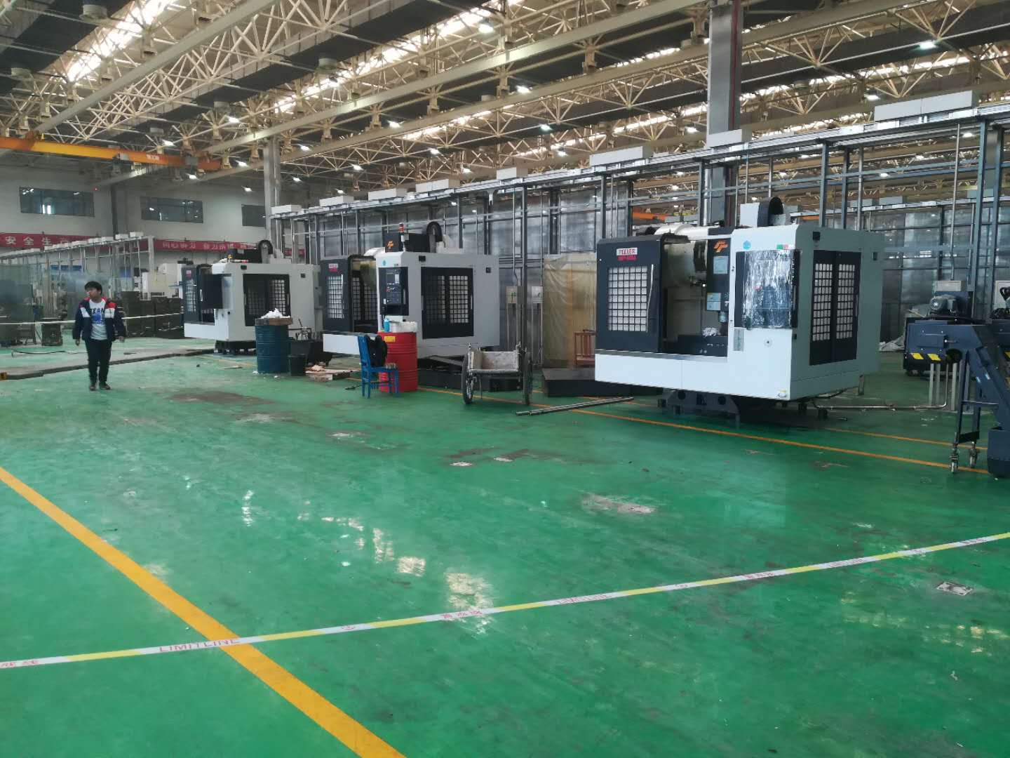
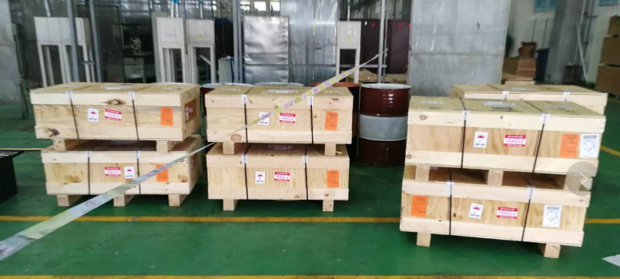
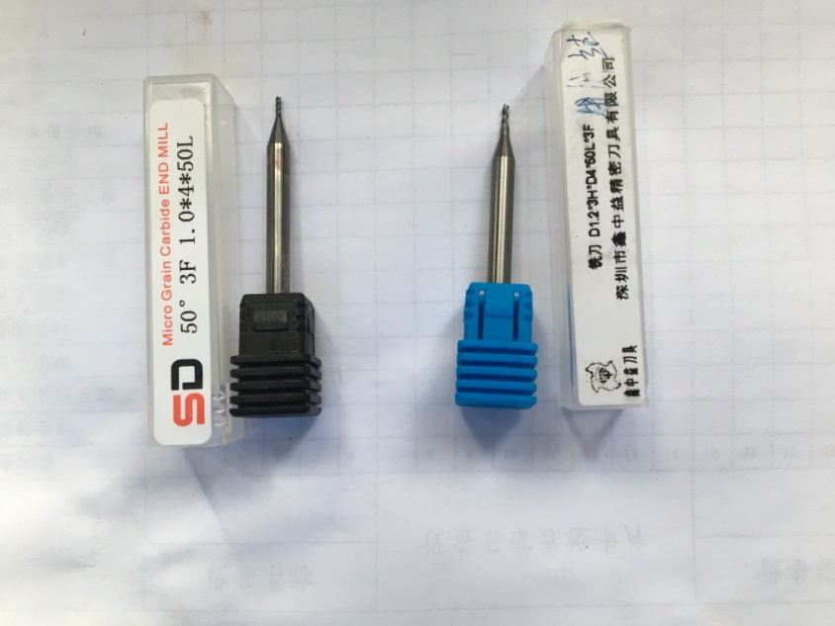
2. 塑闪加工进展
航天部二院承担任务，在云岗304厂搭建加工车间；配备5台机床和抛光机，可以投入使用。
首批塑闪到货。批量加工主要内容：对每块闪烁体毛料进行切割，切割面的抛光和表面开24根倒Ω槽加工。槽的粗糙度：Ra<3.2；四周抛光粗糙度：Ra<0.2。
钻石抛光机，可同时抛10块闪烁体

Slide 12
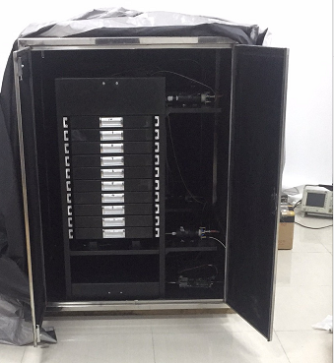
3. 塑闪单元抽样测试系统
30个月内，通过塑闪单元抽样的方式，分批次对21020块塑料闪烁体的性能进行检验。具体地，搭建telescope系统。
通过挑选单缪事例，对塑闪性能（与光输出和衰减长度相关）进行检测，正确反映整个批次的塑闪性能情况（χ²检验）。预计抽检总量达到3000块塑闪单元。
闪烁体直接耦合PMT进行测量，已完成对抽检方案的设计和验证。
批量测试系统每次可同时测试10块闪烁体。单次测试时间为2小时。每天能够完成40块塑闪单元的检测，满足工程进度要求。
大批量塑闪加工任务正在展开。

Slide 13
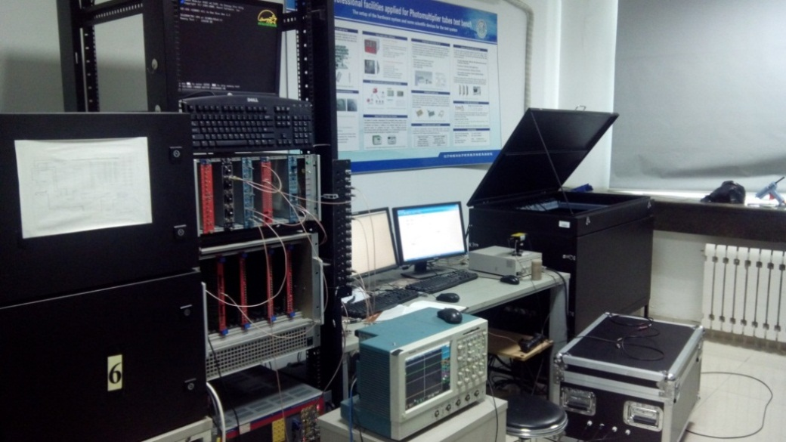
4. 光电倍增管批量测试系统
测试项目 | 测试精度
确定工作高压 | 相对误差<0.5%
高压响应曲线 | 电量相对误差<1.0%； 相对误差<0.5%
相对渡越时间 | <0.1 ns
PMT均匀性 | 单点电量相对误差<1%
线性度 | 阳极电流测量误差<0.4 mA 打拿级输出电流测量误差<20 mA
TTS | <0.1 ns
CTTD | 单点时间测量误差<0.1ns
暗噪声计数率
温度系数 | 电量<1% 温度<1℃
山东大学承担PMT批量测试系统任务。
在满足测试精度的情况下，已经实现对近200只ED光电倍增管的性能测试。
光电倍增管的性能特点，及时反馈给厂家。

Slide 14
5. ED电子学系统
实验物理中心电子学常劲帆组承担ED电子学系统的开发和批量测试，标定每路电子学的增益和温度系数等。
3月12日，已经完成鉴定件的评审。
参数 | 设计指标 | 实测性能
通道数 | 5195 | ————
阳极电荷测量动态范围 | 1.28pC-256pC | 0.64pC-256pC
打拿级电荷测量动态范围 | 0.64pC-128pC | 0.32pC-128pC
电荷测量精度 | 10%@0.64pC， 5%@128pC | 3%@0.64pC， 1%@128pC （<2‰/℃）
时间测量精度 | 1ns | 0.5ns (5.6ps/℃)
单探测单元平均事例率 | 2KHz | >2KHz
稳定工作温度范围 | -25℃-+35℃ | -35℃-+55℃

Slide 15
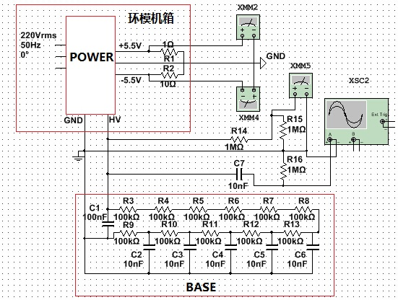
5. KM2A电源系统的批量测试
河北师大张少如组正在完善电源系统批量测试系统。提供满足小型阵列实验所需的电源系统。
主要测试项目和精度要求：
（一） 低压电源（开关电源）
1. 输出电压和电流：电压测量精度 <1%;
2. 输出纹波测试精度：Vp-p<0.5%；
3. 电源转换效率测试：精度<1%;
4．电流调整率：测试精度<1%;
5．电压调整率：测试精度<1%，
（二）高压模块电源
1. 控制电源的高压输出。测量精度好于0.1V。
2. 测量电源的输出电流值。要求测量精度小于0.1mA。
3. 测量电源的纹波系数。要求测量精度好于10%。
4. 测量电源的温度系数。每个测试点的温度误差小于1℃，电压测量精度好于0.1V。
5. 测量电源的时漂。
电源测试的线路连接示意图

Slide 16
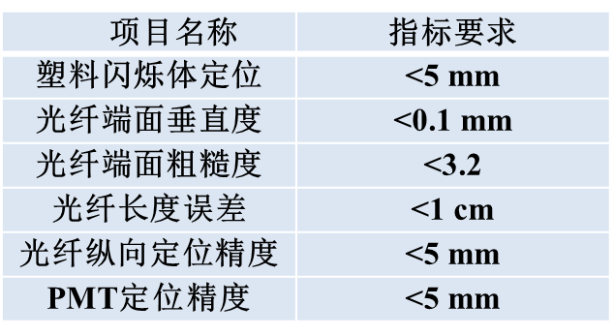
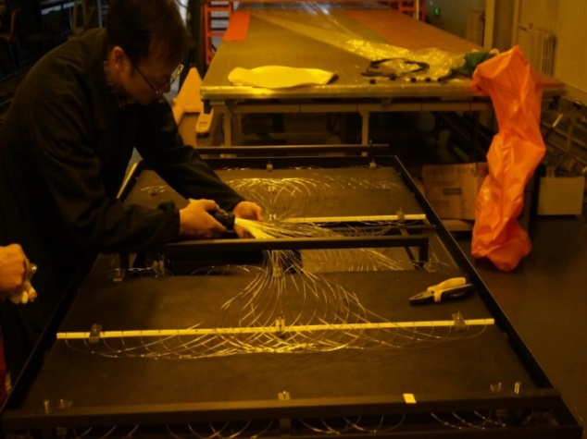
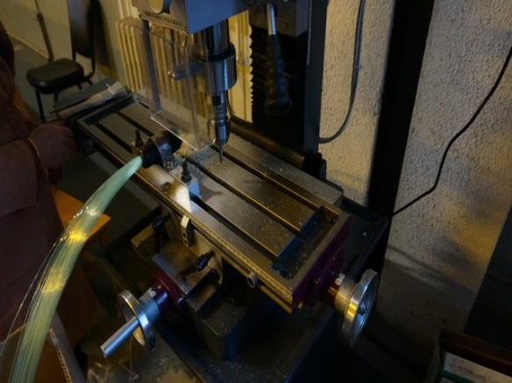
6. 探测器组装工程
中国科学院光电研究院承担ED组装任务。
探测器生产、测试速度：156/月，3年完成
来料存储及入库
来料加工处理
探测器单元制作
探测器部件组装
光纤端面处理
封装成摞装车
存档验收检测

Slide 17
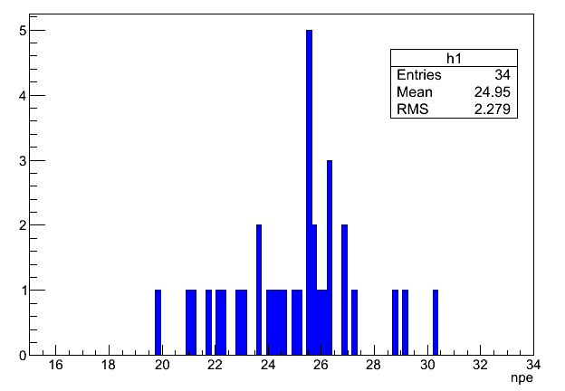
7. ED整体性能测量与标定
山大祝成光组承担ED批量性能测试与标定工作。搭建测试平台，完成33个ED性能测试。
主要测试项目和测试精度要求：利用单粒子事例，对探测器进行扫描测试：
每个位置的单粒子电荷谱。要求电荷谱峰值位置测量精度好于3%。
每个位置的时间分辨。要求时间分辨值的测量精度小于0.1ns。
每个位置的探测效率。要求探测效率的测量误差小于1%。
不同探测器间的相对时间差。要求每个位置上的时间测量差值的精度小于0.1ns。
给出每个探测器单道计数率的测量结果。
每天测试的探测器数目：>10个
ED批量测试与标定系统
平均值24.95，不一致性：9.1%

Slide 18
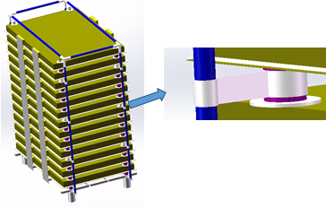
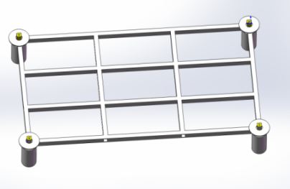
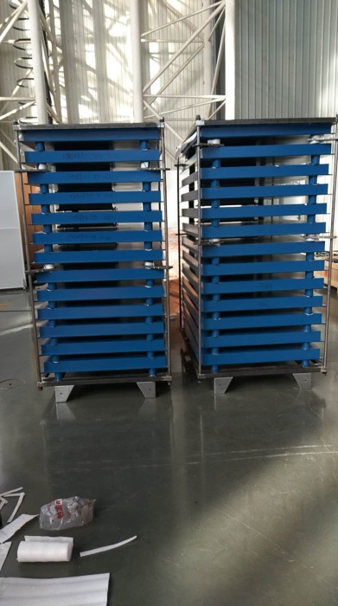
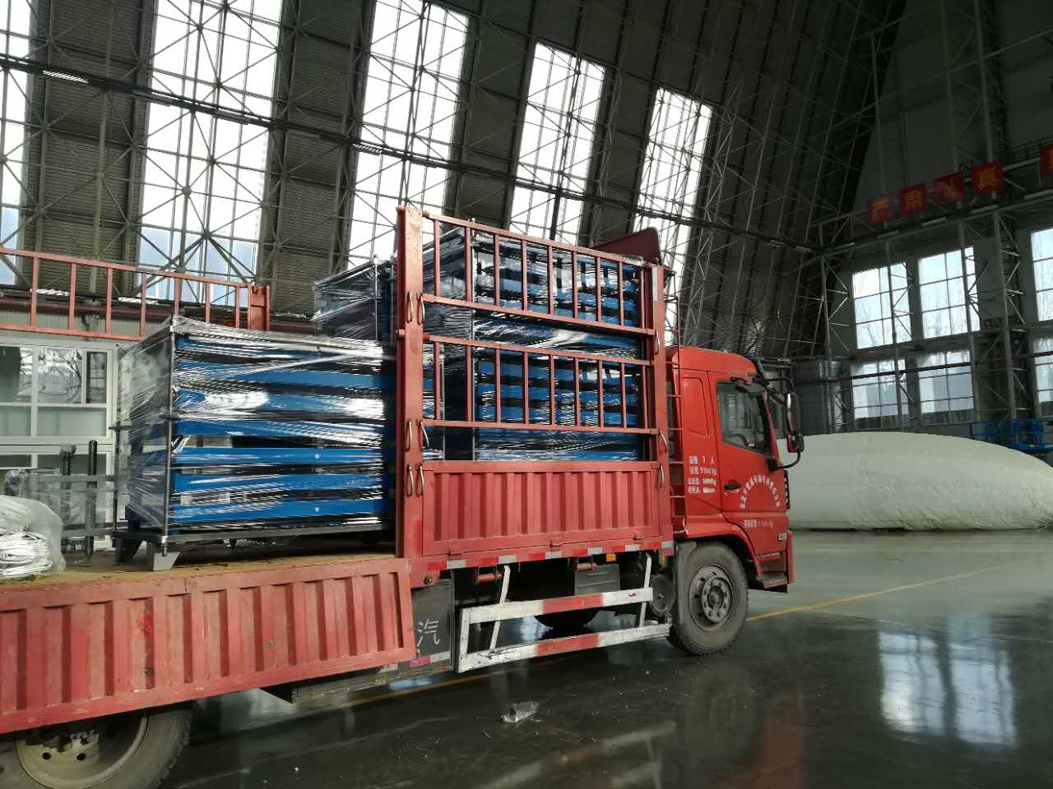
8. 探测器批量运输
根据设计，众多探测器是利用高栏货车以多组整摞的方式进行运输的。
机械系统给出探测器固定支架的安全稳固设计。
156ED/车；每月发送一车前往测控基地
底架
侧护杆
探测器运输尽量在11月中旬完成。否则存在大雪封山的影响。

Slide 19
2018年组装发车时间表
交付阶段 | 交付批次 | 交付时间 | 交付数量
第一阶段 2018年 | 1 | 2018年6月15日前 | 182
 | 2 | 2018年7月15日前 | 182
 | 3 | 2018年8月15日前 | 182
 | 4 | 2018年9月15日前 | 182
 | 5 | 2018年10月20日前 | 182
 | 6 | 2018年11月20日前 | 182
 | 7 | 2018年11月30日前 | 108
截止今年12月底，预计有1200个ED在海子山观测基地安装并运行。

Slide 20
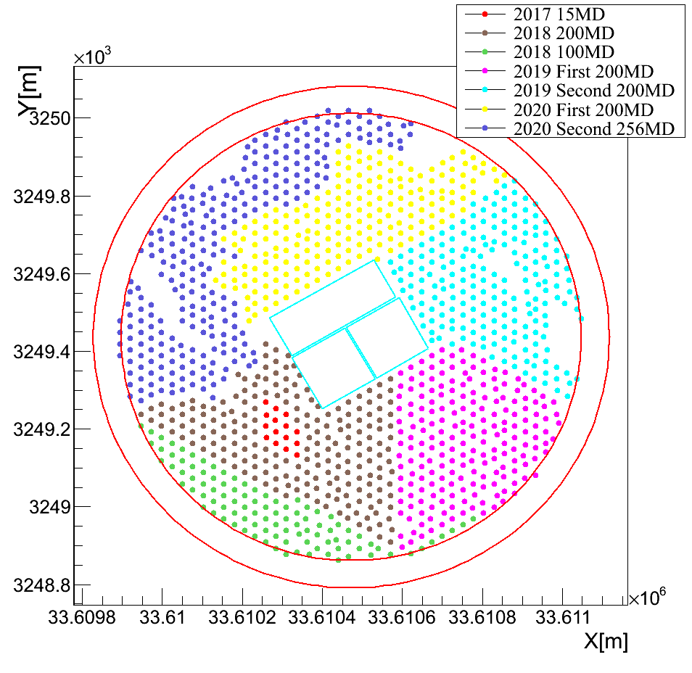
三、ED阵列实验的建造进展
ED阵列安装进度规划
1）>1%阵列规模（33个ED）。 “LHAASO探测器安装第一场战役”， 2018年2月初完成。
2）1/4阵列规模，2018年底完成；
3）2/3阵列规模，2019年底完成；
4）全阵列规模，2021年1月份完成；
ED阵列工程的实施顺序：
MD阵列局部完成覆土之后，ED安装开始准备；
安装区域的ED定位；
线缆敷设；
ED安装；
连线调试；阵列逐步并入DAQ

Slide 21
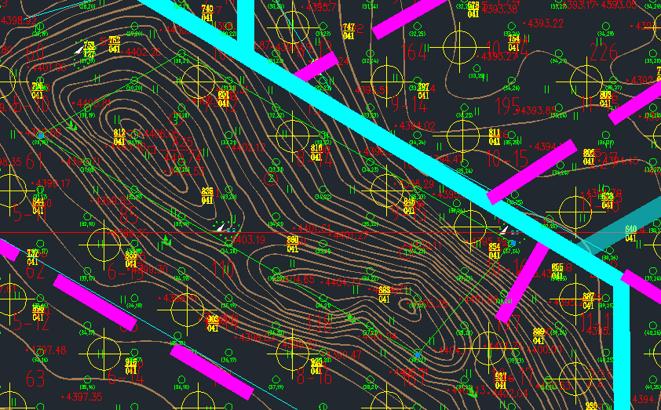
2018年1月下旬至2月中旬，在四川稻城海子山建成由33个ED组成的阵列并实现稳定运行。由此，正式开启ED阵列工程的全面建设和运行任务。
ED小型阵列
正在发展并完善一套成熟的探测器标定和阵列性能检测方法
上述方法将用于研究规模不断扩大的探测器阵列性能特点，维护探测器运行稳定性，同时对于确保获得高质量的实验数据提供依据。
数据库方面的进展
山大合作组开发出相应的数据库软件。主要面向ED批量测试、PMT测试、电源测试、电子学测试、组装、现场安装等数据存储和管理任务。
ED各相关系统已经开始使用，及时登入账号并录入测试结果。

Slide 22
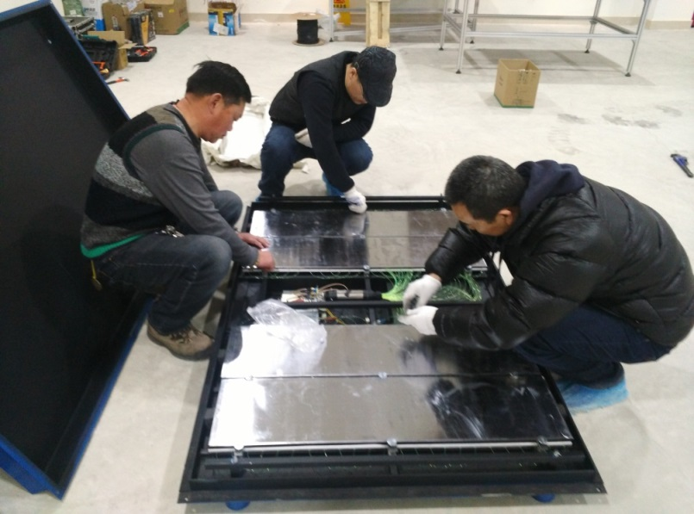
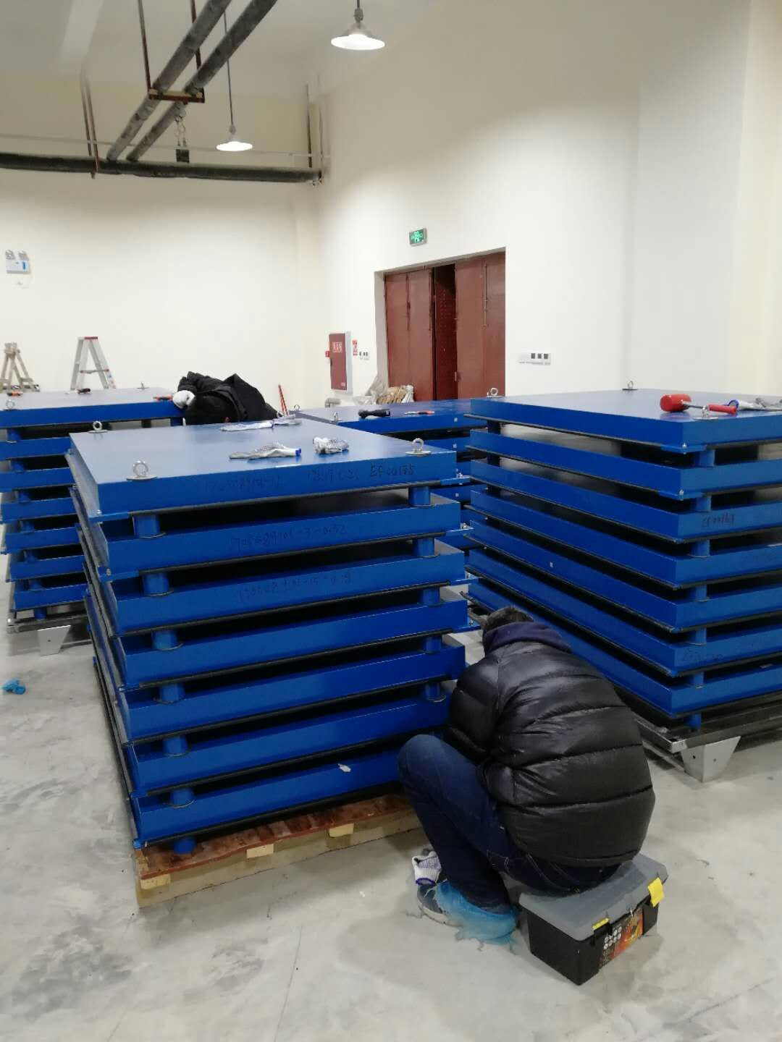
1. 测控基地的ED组装
主要任务：
（1） 探测器摞的装卸；
（2）在装配大厅完善探测器的组装
配备铅锑板；
安装光电倍增管
经过之前的两次光电倍增管震动实验和15个ED（安装好光电倍增管）一同运输试验效果，认为未来可以带管子运输。
探测器的密封
使用密封胶将ED外壳边沿进行封口，起到防潮作用（必要时填放干燥剂）。
D. 重新搭建探测器摞
根据工程进度要求，及时向观测基地运输探测器。

Slide 23
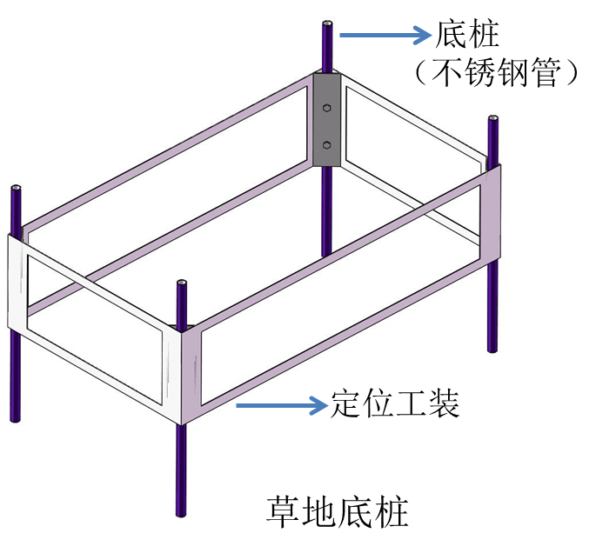
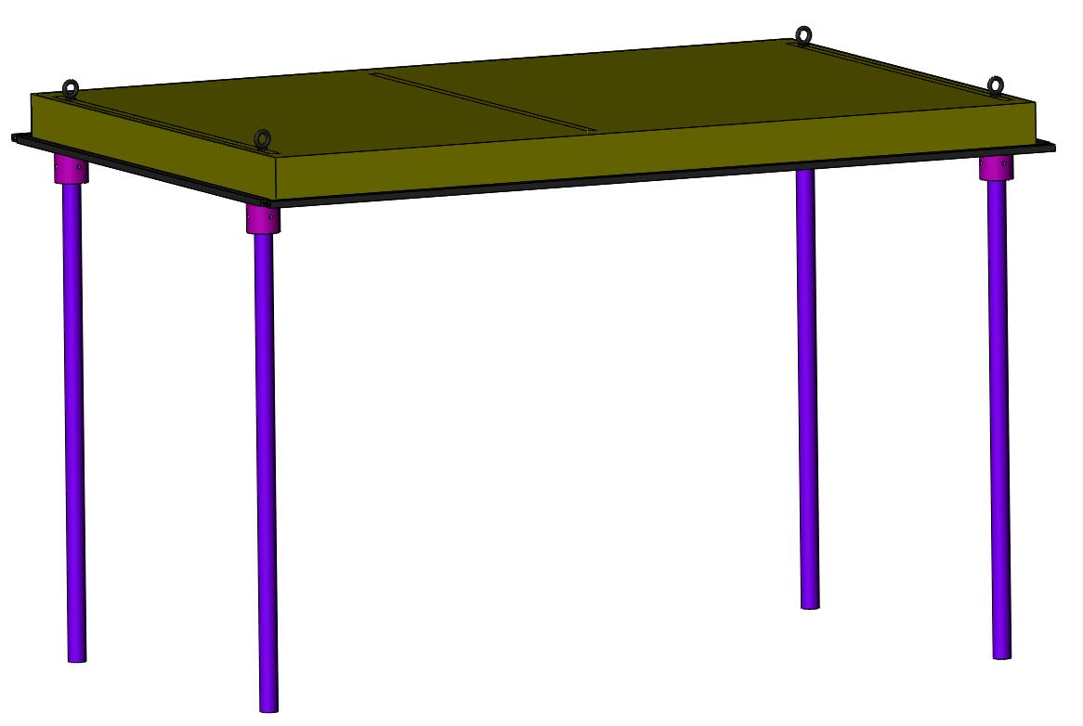
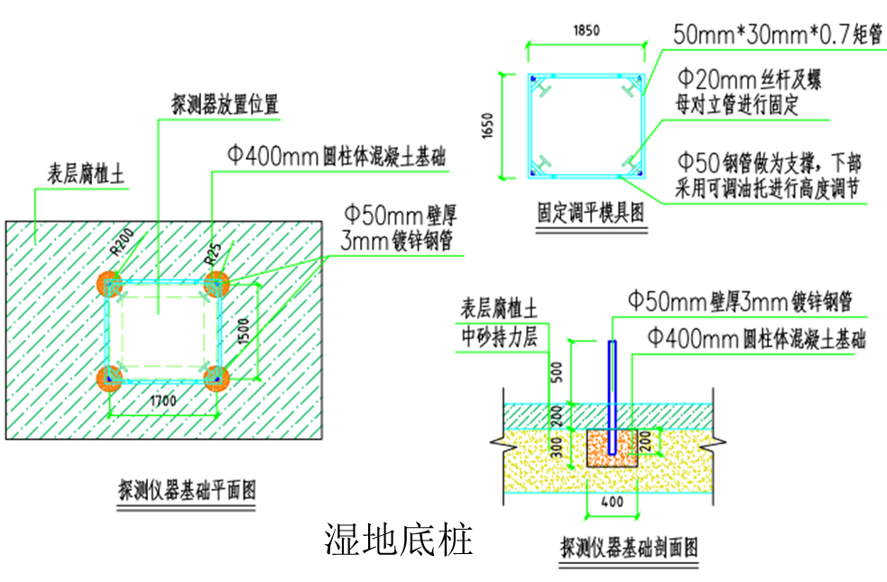
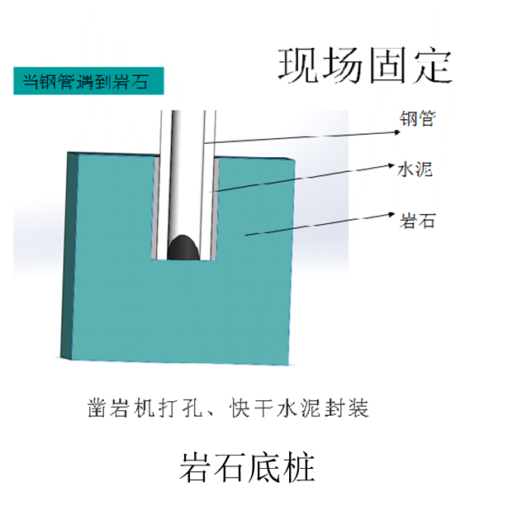
2. 探测器的安装
分为定位、钢管打桩、探测器安装、连线调试等工序，最终实验探测器阵列的稳定运行。根据观测基地的地况不同，采取的打桩工艺有所区别。
吊环
套筒
ED
底桩

Slide 24
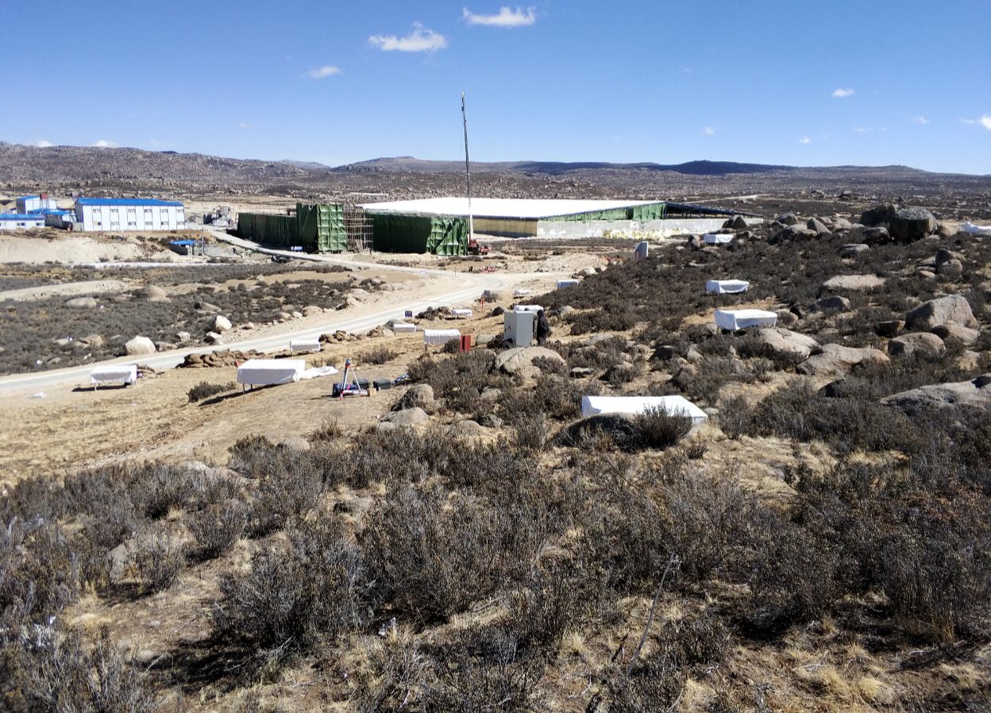
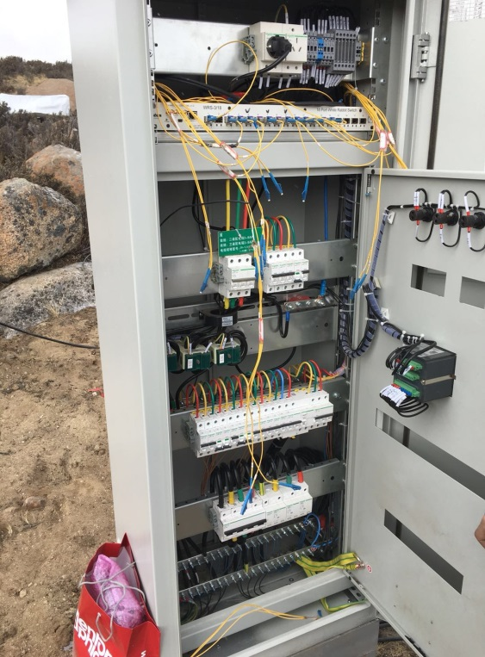
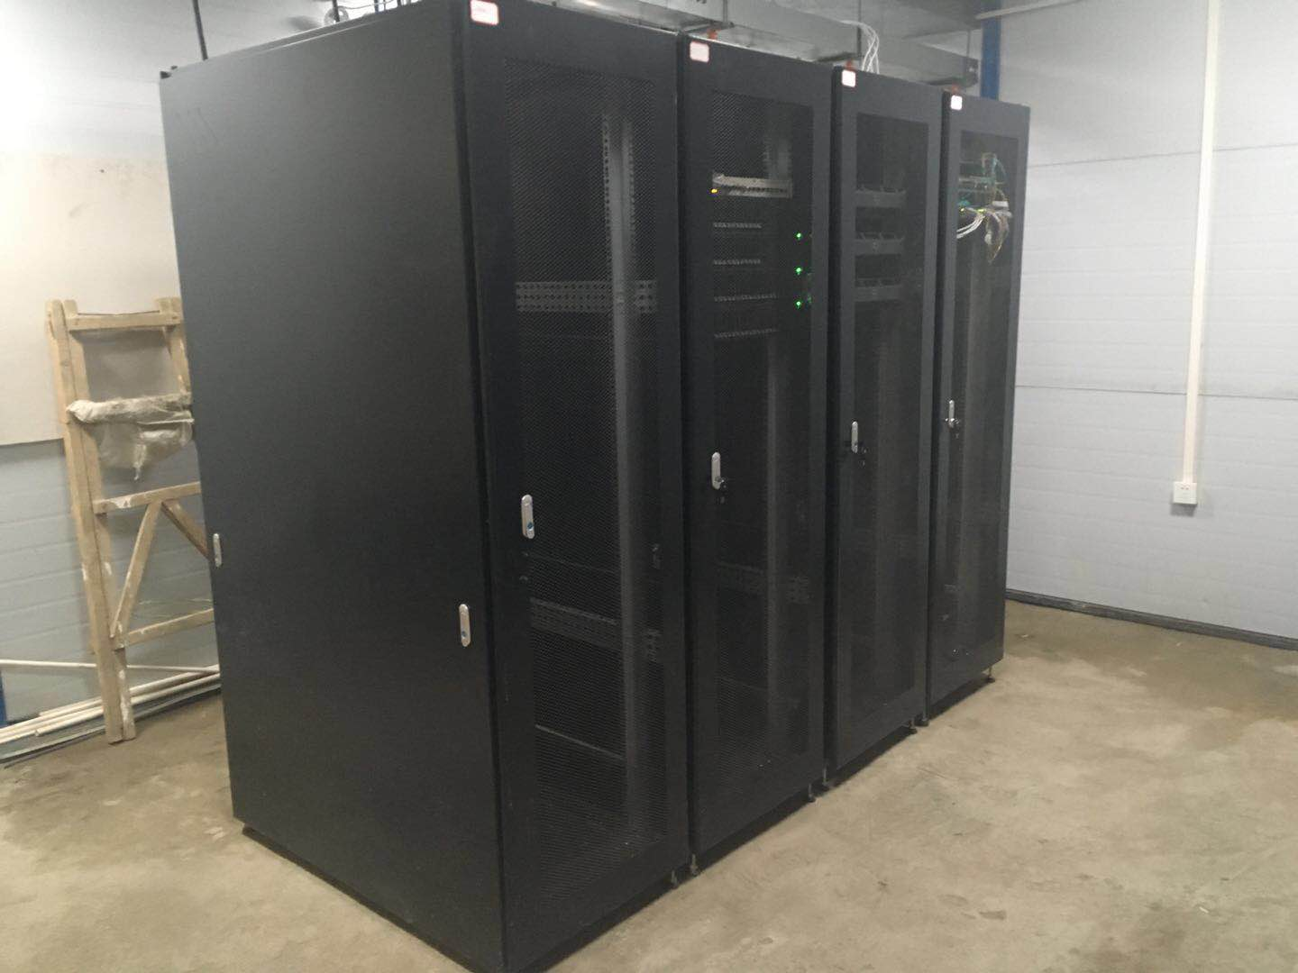
小型阵列的建设
该区域地处冰碛垄位置。地势起伏大，有草地和岩石间杂的特点。
临建机房
DAQ机柜
配电柜放置与线缆敷设（光纤、交换机、电缆）
临时机房，服务器系统安装，配置集群管理软件。测试并是使用DAQ软件，布设电缆。

Slide 25
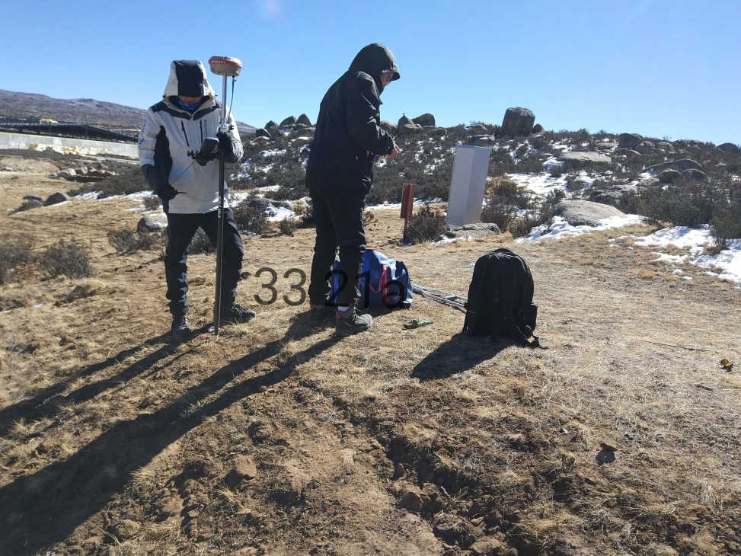
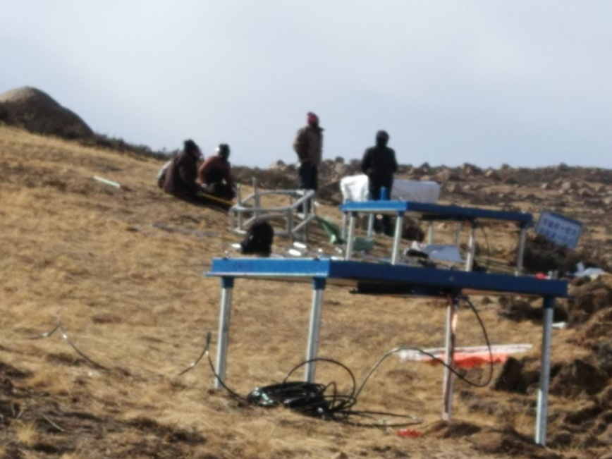
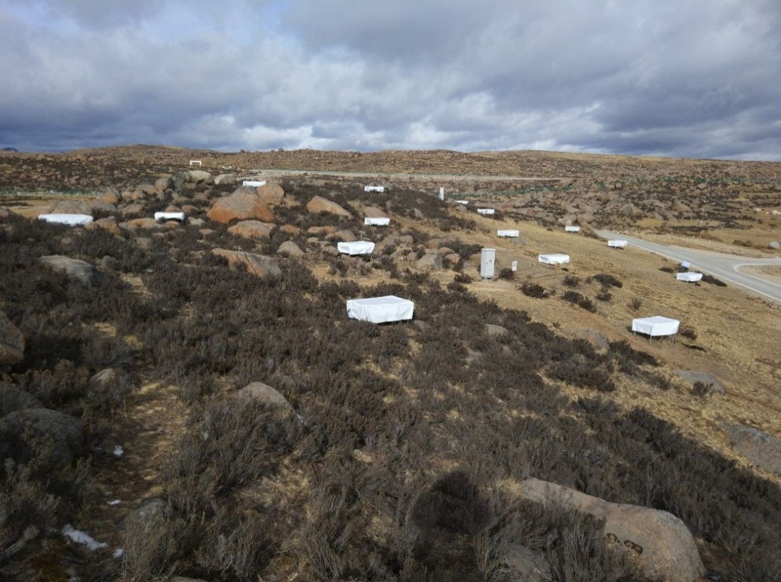
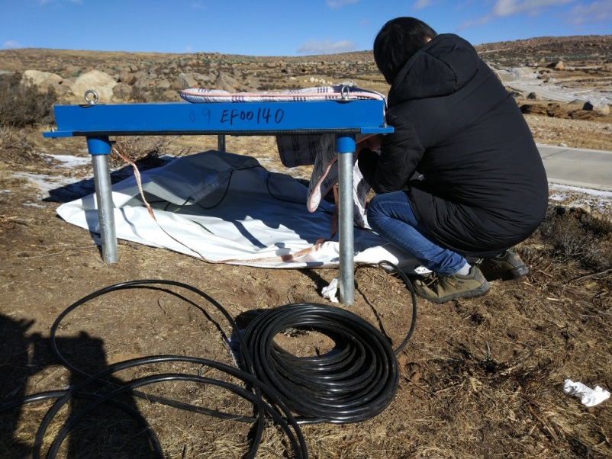
冰碛垄地带阵列布设: 定位、安装、连线、运行

Slide 26
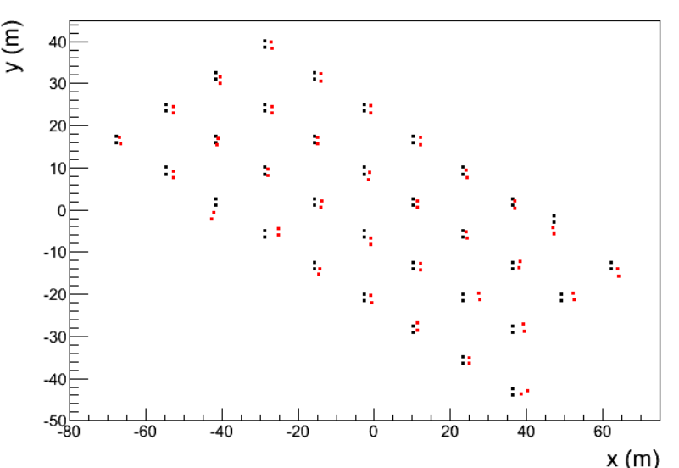
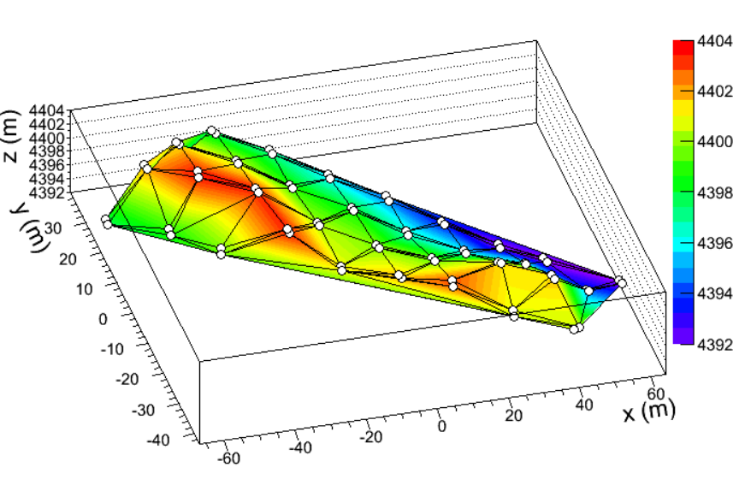
利用实时动态差分(RTK)-GPS系统定位 ：速度快，坐标含有绝对方位角信息，精度在厘米量级。实际布设位置与预定位置有所差异，但整体上维持阵列原有分布。
布设位置和预设位置的平均差别(Mean)在 X 方向（正东）上约 1.65 m，在 Y 方向（正北）上约 0.55 m。事例重建时，采用最终实测的探测器位置。

Slide 27
4. 阵列实验的运行与数据分析
ED系统、DAQ系统、电子学系统全体人员，均参与探测器阵列的安装和调试工作。
2018年2月1日，完成全部33个探测器的安装。
2月3日， 开始运行，触发条件 : 5/33。运行至2月8日因施工方停电终止。2月25日 恢复供电，阵列重新开始运行。
（1）数据获取运行状态和单道计数率情况可以在这个网页查看：
http://202.38.128.103:9018/run/rates/。目前磁盘空间3.7TB，应当满足小型阵列的数据存储需求。
（2）原始数据传输并存放在计算中心的PCfarm上
/eos/lhaaso/experiment/ed/；每天产生数据量 ~ 2GB。
（3）Decode解码程序及root数据文件，放置在公共目录下
（4）探测器监测分析结果也将放在公共目录下，以供查看。每周定期更新。

Slide 28
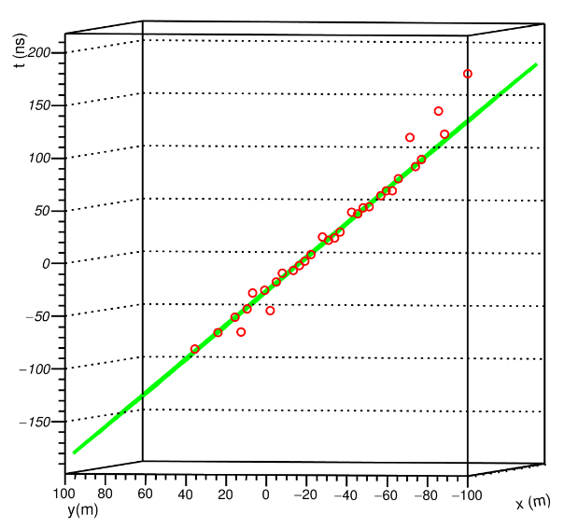
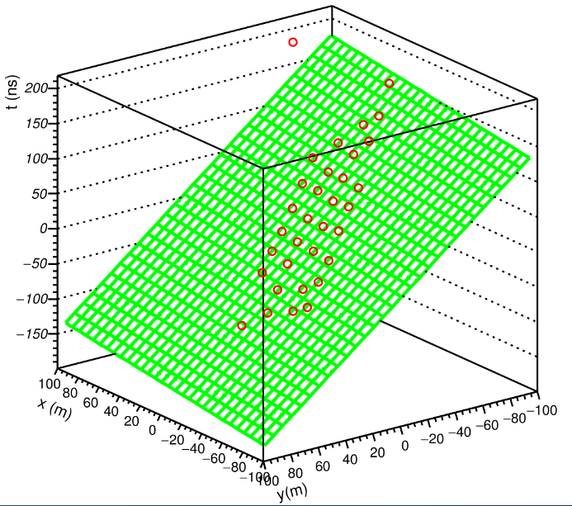
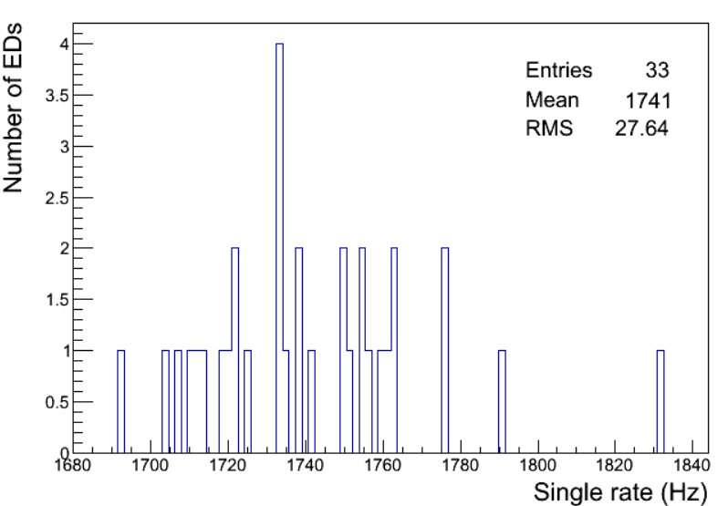
阵列实验运行稳定，获得首批宇宙线事例。
阵列运行及数据监测情况
根据每个探测器单粒子输出电荷量的MPV值的大小，重新调整设定阈值。实验测试发现，探测器单道计数率均降至2kHz以内，运行稳定。

Slide 29
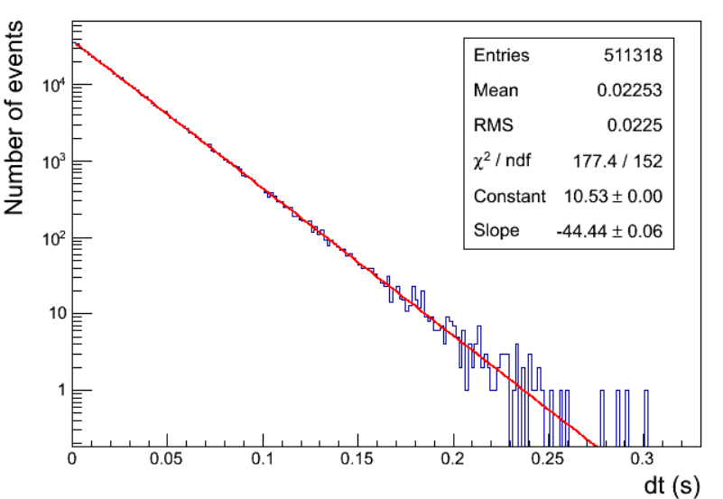
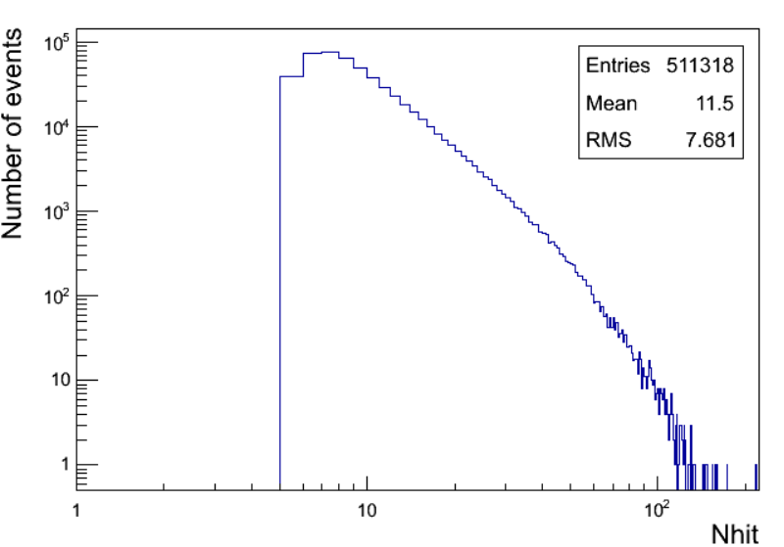
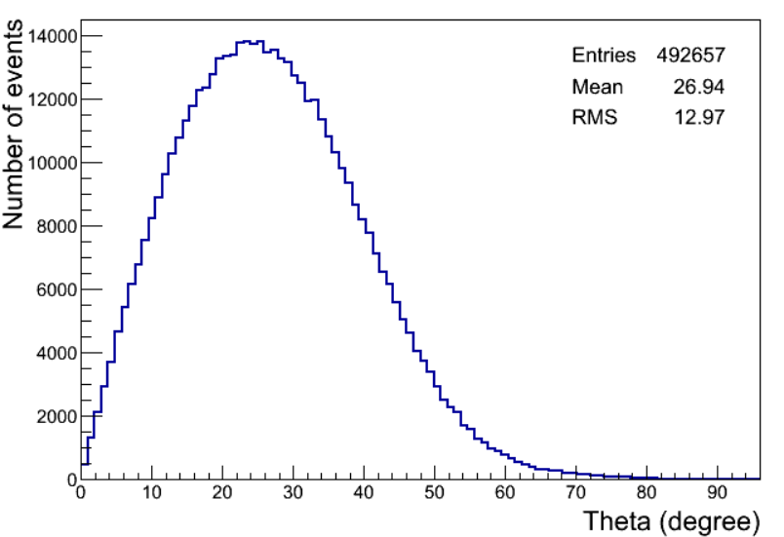
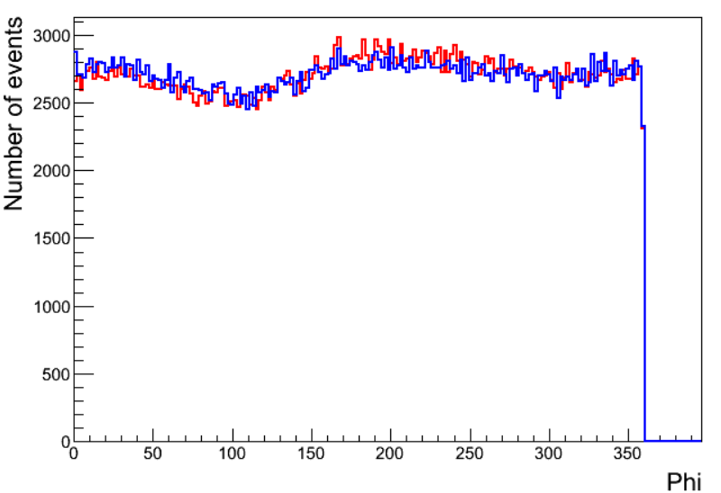
事例时间间隔分布，触发率~44 Hz
事例着火探测器个数 Nhit 分布
重建事例方位角分布
(红色部分为加入SDU标定数据后结果)
重建事例天顶角分布

Slide 30
ED 性能监测 、性能长期稳定性分析
ED阵列规模大，自身变化和受环境影响特点需要长期监测，及时反馈信息和维护运行。
监测项目包括：
1. 阵列信息：
1）触发事例率；2）着火探测器数平均值；3）角分辨；4）方位余弦(a,b)平均值；5）特征面倾斜角；6）总粒子数平均值等；
2. 探测器信息
1）单粒子电荷输出MPV值；2）单道计数率 (在线和离线监测)；3）电子学台基；4）电子学达峰时间；5）Time-offset；6）到前锋面的时间残差；7）阳极/打拿极增益比；8）输出电荷量温度系数等
3. 慢控制信息：
1）高压返回值；2）温度；3）湿度等
正在开发面向探测器性能监测数据自动处理和报警功能的程序。适应未来大规模实验的需要，及时发现和排查异常情况，维护实验正常运行。
发展相关模拟程序，做好实验与模拟两方面结果的可靠对照。这项工作正在进行。

Slide 31
结论与展望
电磁粒子探测器定型设计已经成熟；
ED招标任务基本结束。执行合同确保探测器工程进度；
2018年ED阵列建设已经开始，年底将完成1/4阵列建设任务；
阵列实验运行维护与数据处理日益完善
谢谢大家！

